Slide 1
Урок-погружение в тему : «Тепловые двигатели и охрана окружающей среды»
МБОУ «Лицей современных технологий управления №2» г.Пенза
Учитель физики: Калагина О.И

Slide 2
Цель:
показать учащимся роль тепловых двигателей в жизни человека и их влияние на окружающую среду
Задачи:
-изучить литературу по данному вопросу;
-выяснить какое влияние оказывают тепловые двигатели на окружающую среду;
-какие способы решения данной проблемы существуют;
-продумать и создать на каждой станции продукт проекта;
-показать учащимся возможность работы с цифровыми лабораториями «ЭНЕРДЖИ» и « RELEON»

Slide 3
Маршрутный лист
№ | Название станции
1 | Историческая
2 | Энергетическая
3 | Конструкторская
4 | Экспериментальная
5 | Экологическая

Slide 4
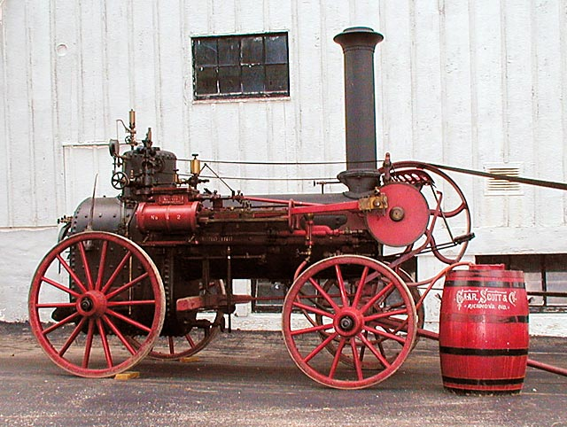
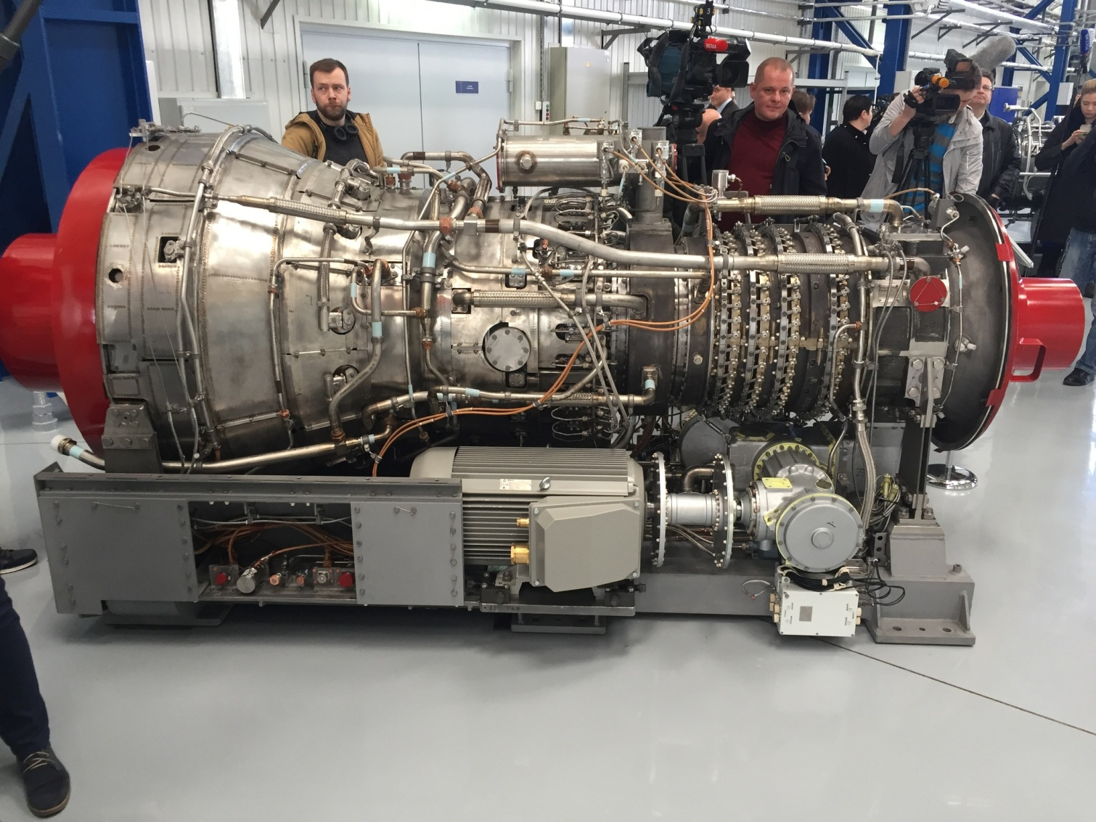
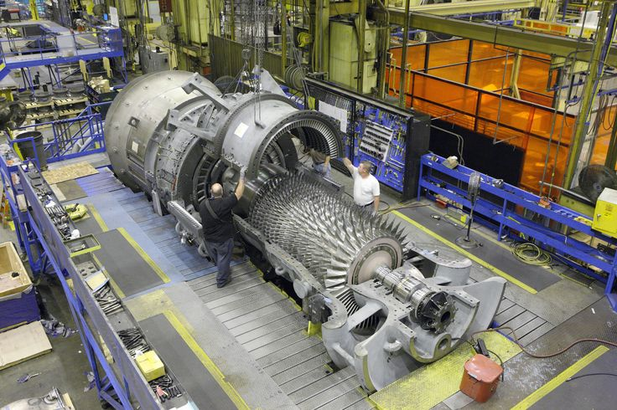
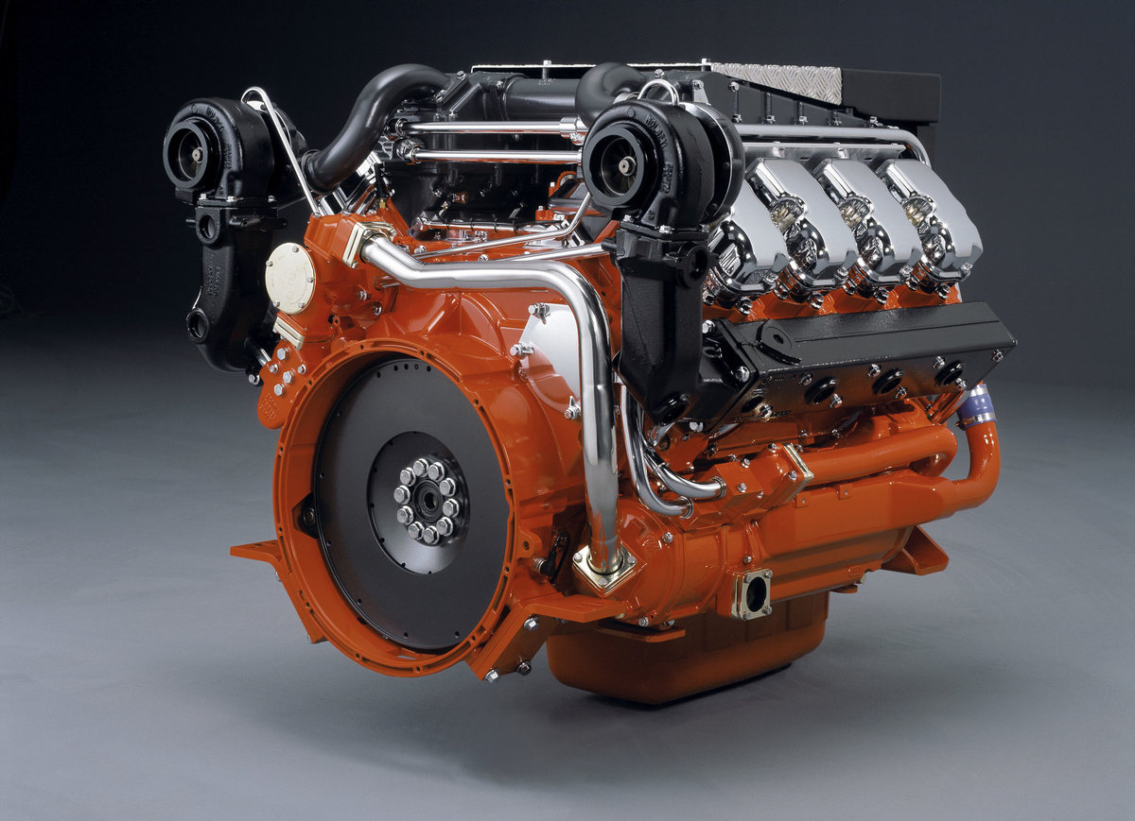
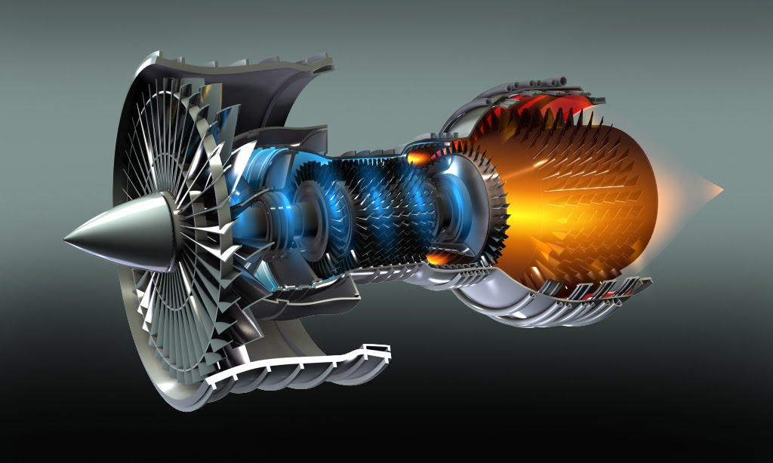
Станция «Историческая»
На этой станции дети знакомятся с историей возникновения тепловых двигателей и их видами.
Первая паровая машина
Газовая турбина
Современная паровая турбина
Дизельный двигатель
Реактивный двигатель

Slide 5
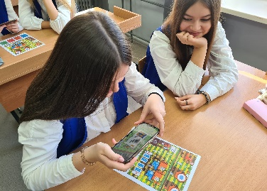
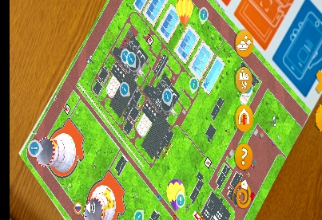
Станция «Энергетическая»
На этой станции учащиеся создают свою АЭС

Slide 6
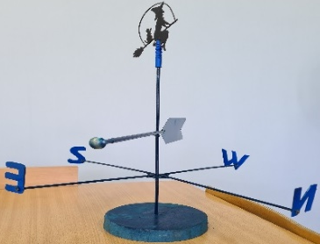
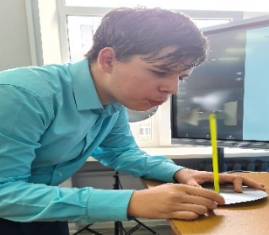
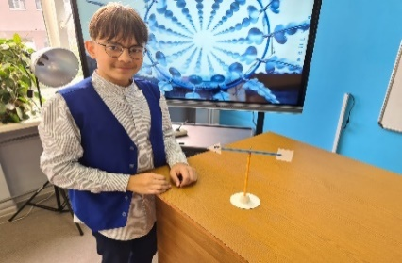
Станция «Конструкторская»
Задания этой станции детям сообщается заранее. Им предлагается сконструировать из подручных средств различные технические устройства, которые работают по принципу преобразования одного вида энергии в другую

Slide 7
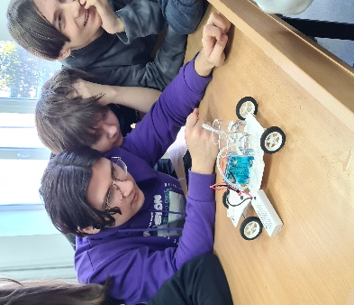
Работа с лабораторией «ЭНЕРДЖИ»

Slide 8
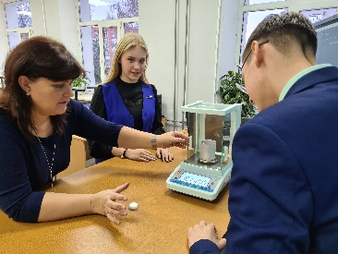
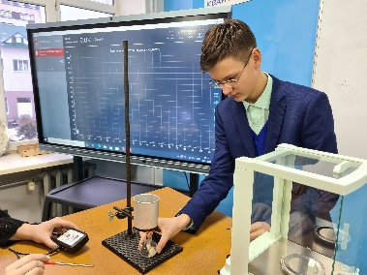
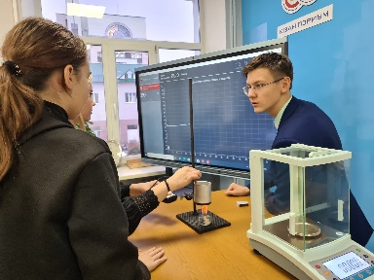
Станция «Экспериментальная»
На этой станции обучающиеся проводят лабораторную работу.
Оценивают полученный результат.
Лабораторная работа «Определение КПД нагревателя»
Используется цифровая лаборатория RELEON и электронные весы

Slide 9
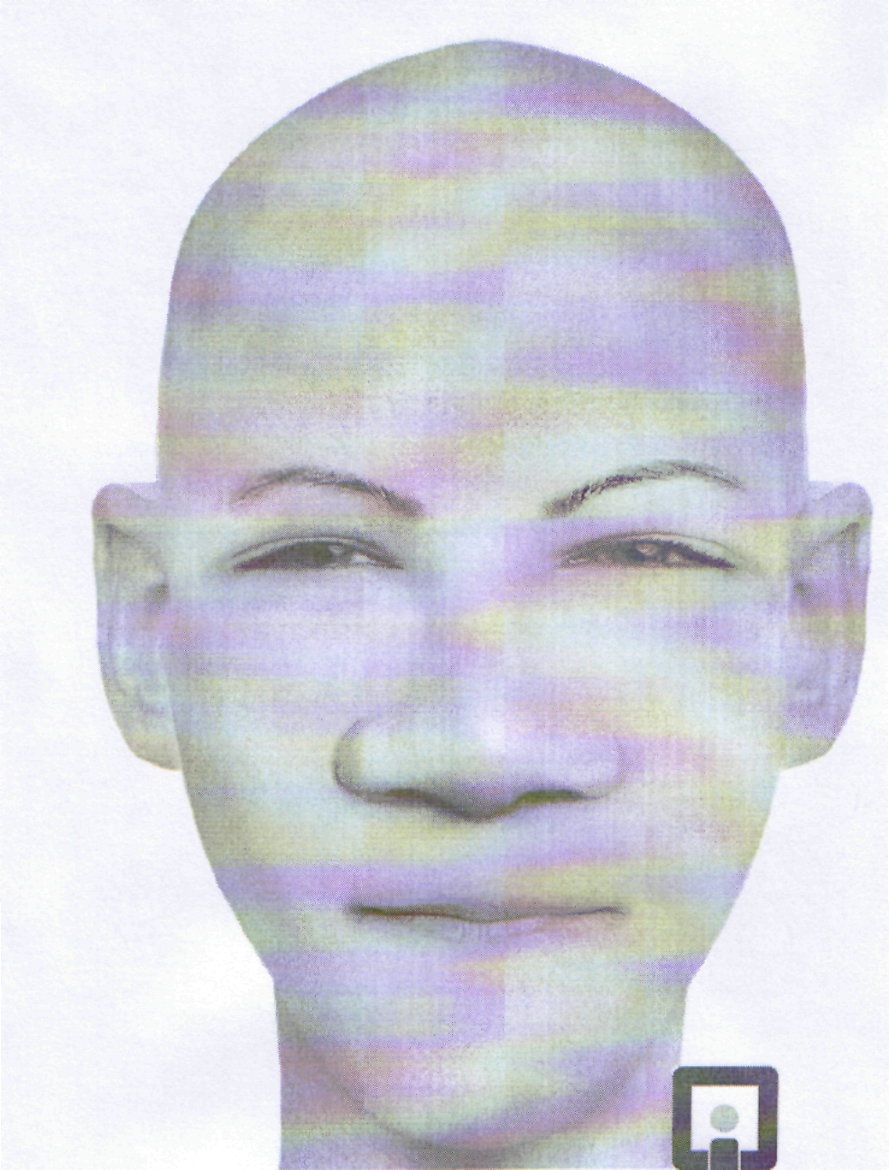
Станция «Экологическая»
Учащиеся работают с программой foto.hotdrv.ru/fotorobot
А каким он будет, человек будущего?
Как повлияет экология на его внешность? Вот таким его представляют на данный момент ученики.

Slide 10
Берегите свою планету!

